Slide 1



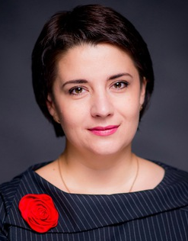
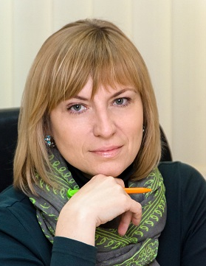
РЕГИОНАЛЬНЫЕ ПРОЕКТЫ:
ЦЕЛЕВЫЕ ПОКАЗАТЕЛИ
И ОСНОВНЫЕ РЕЗУЛЬТАТЫ
Смоленской области
Хомайко
Полина Викторовна,
заместитель Губернатора
Смоленской области ,
куратор региональных проектов
Хомутова
Вита Михайловна,
и.о. начальника Департамента Смоленской области по образованию и науке, руководитель региональных проектов

Slide 2







РЕГИОНАЛЬНЫЕ ПРОЕКТЫ: целевые показатели и основные результаты в Смоленской области
В целях исполнения Указа Президента Российской Федерации от 07.05.2018 г. № 204 «О национальных целях и стратегических задачах развития Российской Федерации на период до 2024 года» и реализации национальных проектов «Образование» и «Демография» разработаны региональные проекты
на основе федеральных проектов разработаны региональные проекты в рамках
«Современная школа»
«Успех каждого ребенка»
«Поддержка семей, имеющих детей»
«Цифровая образовательная среда»
«Учитель будущего»
«Молодые профессионалы
(Повышение конкурентоспособности профессионального образования)»
«Новые возможности для каждого»
«Содействие занятости женщин – создание условий дошкольного образования для детей в возрасте
до трех лет»

Slide 3
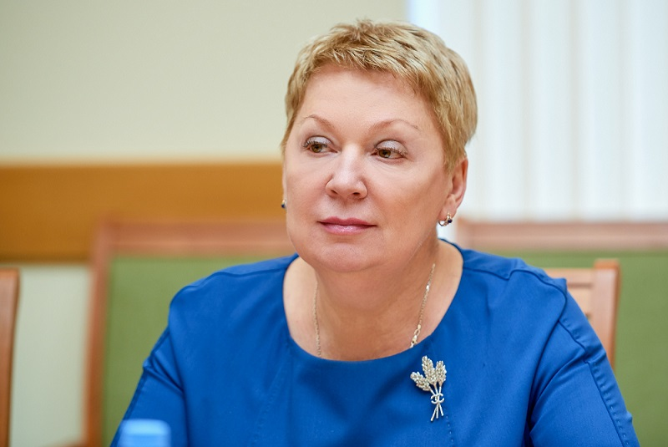
РЕГИОНАЛЬНЫЙ ВЕДОМСТВЕННЫЙ ПРОЕКТНЫЙ ОФИС НАЦИОНАЛЬНОГО ПРОЕКТА «ОБРАЗОВАНИЕ»
«Цели у нас глобальные.
Первая — повышение, точнее, возвращение нашей конкурентоспособности, вхождение в десятку ведущих стран мира по качеству образования, по оценкам международных исследований.
Вторая цель — воспитание гражданина, гармонично развитой личности на основе тех великих традиций, которые имеет наша страна»
Министр просвещения Российской Федерации О. Ю. Васильева

Slide 4

РЕГИОНАЛЬНЫЕ ПРОЕКТЫ: целевые показатели и основные результаты в Смоленской области
ФИНАНСОВОЕ ОБЕСПЕЧЕНИЕ РЕАЛИЗАЦИИ РЕГИОНАЛЬНЫХ ПРОЕКТОВ
Финансовое обеспечение может быть увеличено в результате победы в конкурсных отборах Министерства просвещения РФ на предоставление федеральных средств
Финансирование 7 региональных проектов, входящих в национальный проект «Образование»
Финансирование регионального проекта, входящего в национальный проект «Демография»
2019
64,48
434,27
495,1 млн. ₽
2019
25,6
213,7
239,3 млн. ₽
2024
0,31
2,51
2,81 млрд. ₽
2024
33,9
481,1
515,3 млн. ₽
областной
бюджет
федеральный
бюджет
областной
бюджет
федеральный
бюджет

Slide 5

РЕГИОНАЛЬНЫЕ ПРОЕКТЫ: целевые показатели и основные результаты в Смоленской области
ПОКАЗАТЕЛИ И РЕЗУЛЬТАТЫ
РЕГИОНАЛЬНЫХ ПРОЕКТОВ
В СФЕРЕ ОБРЗОВАНИЯ

Slide 6
ДЛЯ ЧЕГО?
КАКИМ ОБРАЗОМ?
ЗА КАКИЕ СРЕДСТВА?

Slide 7
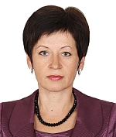







РЕГИОНАЛЬНЫЕ ПРОЕКТЫ: целевые показатели и основные результаты в Смоленской области
Региональный проект
«Современная школа»
Ермакова
Ирина Владимировна,
администратор
регионального проекта
2019
год
Создание новых мест в общеобразовательных организациях в рамках модернизации инфраструктуры общего образования
(пристройка к МБОУ «Средняя школа №33» г. Смоленска)
575 мест
Создание новых мест в общеобразовательных организациях в рамках модернизации инфраструктуры общего образования (строительство школы в микрорайоне Соловьиная роща г. Смоленска);
Создание условий для психологического сопровождения обучающихся общеобразовательных организаций
Внедрение методологии и критериев оценки качества общего образования на основе практики международных исследований качества подготовки обучающихся
Обновление материально-технической базы в организациях, осуществляющих образовательную деятельность исключительно по адаптированным общеобразовательным программам
Создание в школах, расположенных в сельской местности и малых городах, материально-технической базы для реализации основных и дополнительных общеобразовательных программ цифрового и гуманитарного профилей (Центры «Точка роста»)
1100 мест
2020
год
>3 организаций
> 26 школ
> 1,1
тыс. детей

Slide 8





РЕГИОНАЛЬНЫЕ ПРОЕКТЫ: целевые показатели и основные результаты в Смоленской области
Региональный проект
«Успех каждого ребенка»
Участие детей в открытых онлайн-уроках «Проектория»
Рекомендации по построению индивидуального учебного плана в соответствии с выбранными профессиональными компетенциями – реализация проекта «Билет в будущее»
Обновление материально-технической базы для занятий физической культурой и спортом в общеобразовательных организациях, расположенных в сельской местности
Освоение детьми с ограниченными возможностями здоровья дополнительных общеобразовательных программ, в том числе с использованием дистанционных технологий
Создание новых мест в образовательных организациях различных типов для реализации дополнительных общеразвивающих программ всех направленностей
> 20%
обучающихся
> 1,3
тыс. детей
2019
год
> 10 школ
> 34% детей
80% охват детей доп. образованием
2020
год
4300 детей
Создание детского технопарка «Кванториум»

Slide 9

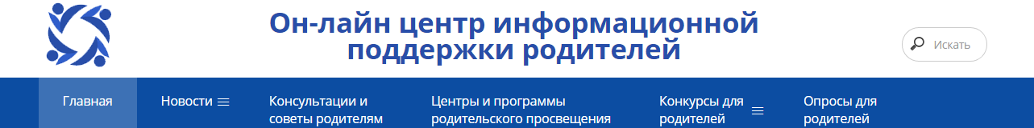

РЕГИОНАЛЬНЫЕ ПРОЕКТЫ: целевые показатели и основные результаты в Смоленской области
Региональный проект
«Поддержка семей, имеющих детей»
Функционирование федерального портала информационно-просветительской поддержки родителей
2019
год
Предоставление родителям (законным представителям) детей услуг психолого-педагогической, методической и консультативной помощи, а также оказание поддержки гражданам, желающим принять на воспитание в свои семьи детей, оставшихся без попечения родителей
> 860
родителей
Предоставление родителям (законным представителям) детей услуг психолого-педагогической, методической и консультативной помощи, а также оказание поддержки гражданам, желающим принять на воспитание в свои семьи детей, оставшихся без попечения родителей
> 1958
родителей
2020
год

Slide 10
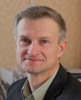






РЕГИОНАЛЬНЫЕ ПРОЕКТЫ: целевые показатели и основные результаты в Смоленской области
Региональный проект
«Цифровая образовательная среда»
Петухов
Александр Олегович,
администратор
регионального проекта
Обеспечение образовательных организаций высокоскоростным
Интернет-соединением
Обновление информационного наполнения и функциональных возможностей открытых и общедоступных информационных ресурсов
Повышение квалификации работников образовательных организаций с целью повышения их компетенций в области
современных технологий электронного обучения
Обеспечение свободного доступа по принципу «одного окна» для граждан, обучающихся по образовательным программам высшего образования и дополнительным профессиональным программам, к онлайн-курсам различных образовательных организаций; обеспечение возможности формировать индивидуальные портфолио обучающихся на платформе «Современная цифровая образовательная среда»
> 0,3 %
организаций
> 20 %
организаций
2019
год
> 3000
работников
Внедрение целевой модели цифровой образовательной среды
Проведение эксперимента по внедрению в образовательную программу современных цифровых технологий
Создание центра цифрового образования детей «IT-куб»
> 4500
детей
2020
год
> 400
детей

Slide 11

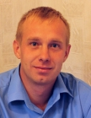



РЕГИОНАЛЬНЫЕ ПРОЕКТЫ: целевые показатели и основные результаты в Смоленской области
Региональный проект
«Учитель будущего»
Попов
Руслан Александрович,
администратор
регионального проекта
Реализация комплекса мер для непрерывного и планомерного повышения квалификации педагогических работников
Внедрение национальной системы профессионального роста педагогических работников, охватывающей в том числе учителей общеобразовательных организаций
2020
год
> 15 %
учителей

Slide 12







РЕГИОНАЛЬНЫЕ ПРОЕКТЫ: целевые показатели и основные результаты в Смоленской области
Региональный проект
«Молодые профессионалы
(Повышение конкурентоспособности
профессионального образования)»
Проведение регионального чемпионата профессионального мастерства для людей с инвалидностью «Абилимпикс»
Внедрение итоговой аттестации в организациях СПО в форме демонстрационного экзамена
Оснащение современной материально-технической базой мастерских организаций СПО
Подготовка, проведение и участие региональной сборной в чемпионатах по профессиональному мастерству «Ворлдскиллс»
2019
год
5 %
организаций
> 10
мастерских
Создание Центра опережающей профессиональной подготовки
Внедрение итоговой аттестации в организациях СПО в форме демонстрационного экзамена
Оснащение современной материально-технической базой мастерских организаций СПО
2020
год
24%
организаций
> 5
мастерских

Slide 13
РЕГИОНАЛЬНЫЕ ПРОЕКТЫ: целевые показатели и основные результаты в Смоленской области
Региональный проект
«Новые возможности для каждого»
2019
год
Обучение граждан по программам непрерывного образования (дополнительным образовательным программам и программам профессионального обучения)
> 0,5
тыс.
человек
Обучение граждан по программам непрерывного образования (дополнительным образовательным программам и программам профессионального обучения)
> 0,6
тыс.
человек
2020
год

Slide 14
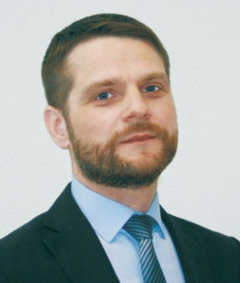


РЕГИОНАЛЬНЫЕ ПРОЕКТЫ: целевые показатели и основные результаты в Смоленской области
Региональный проект
«Содействие занятости женщин – создание условий дошкольного образования для детей в возрасте до трех лет»
Романенков
Роман Александрович,
администратор
регионального проекта
Приобретение зданий детских садов на 150 мест каждый в поселке Миловидова и микрорайоне Королевка г. Смоленска;
начало строительства здания детского сада на 150 мест в микрорайоне Королевка г. Смоленска
150
мест
+
150
мест
2019
год
Окончание строительства здания детского сада на 150 мест в микрорайоне Королевка г. Смоленска;
начало строительства зданий детских садов на 150 мест каждый на проспекте Строителей и Краснинском шоссе г. Смоленска, окончание строительства которых запланировано на 2021 год
150
мест
2020
год

